Slide 1
基于束测信息的故障检测
束测组
2024.10.17

Slide 2
基于束测信息的故障检测
一、束测信息的准确性保证
  提升测量数据的精度
  数据互检
二、基于束测信息，监控加速器的工作状态
  非拦截式束测设备：BPM、BLM、流强、同步光数据
  数据的来源
    历史数据库
    实时数据

Slide 3
一、束测信息的准确性保证
提升测量数据的精度
  BPM
    提升BPM测量数据的准确性。
      利用神经网络的方法，对BPM mapping数据进行学习，获得相应探头对应神经网络，从而根据实际测得电极信号，得出束流的位置。
      这个方法可以媲美原来高阶以上多项式拟合的结果。
    提升BPM测量系统的鲁棒性。自动判断异常电极数据，切换三电极/四电极测量数据
    期望：位置计算神经网络可以移植到自研BPM电子学中。

Slide 4
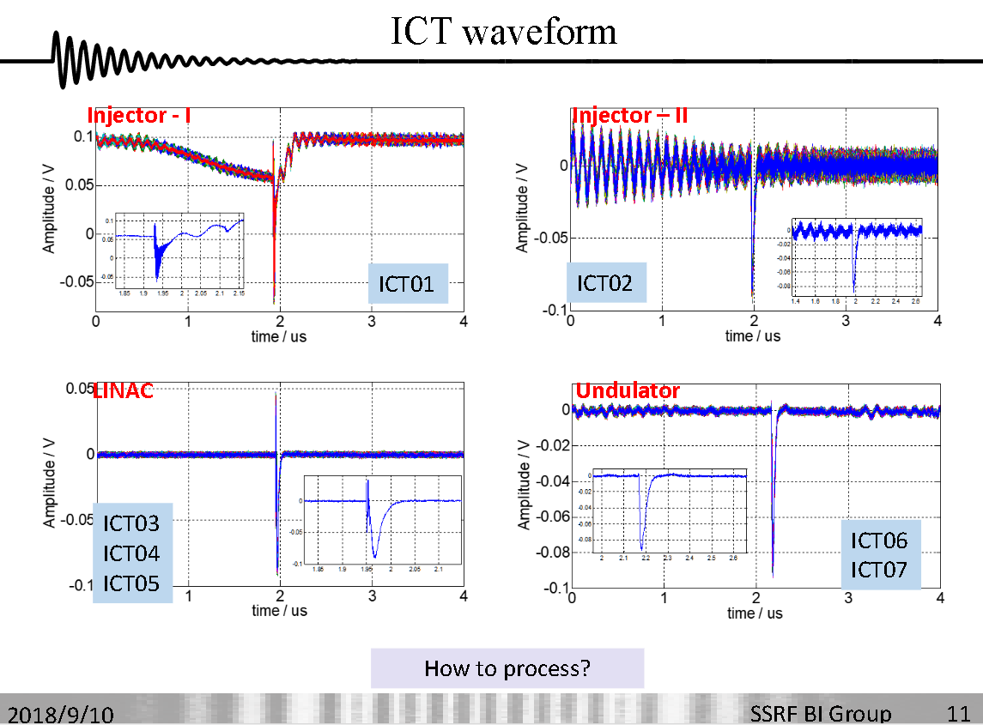
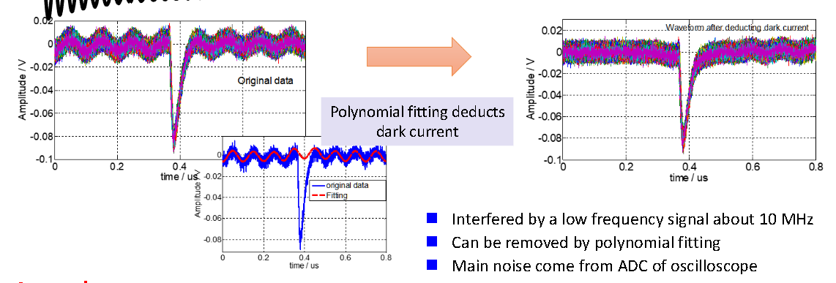
一、束测信息的准确性保证
ICT
  会受现场其他设备干扰
  需要探索合适的噪声去除机制，提升测量数据的质量。

Slide 5
一、束测信息的准确性保证
提升测量数据的精度
  BLM
    测量得到数据信息的复杂性
      闪烁体型BLM非常灵敏，一些状态下，相邻闪烁体会测到同一次束损的信息
      BII双环结构，某些位置BLM可以测到两个环的束损信息
    计划利用机器学习，提纯测量数据，从而更准确的给出束损的信息。

Slide 6
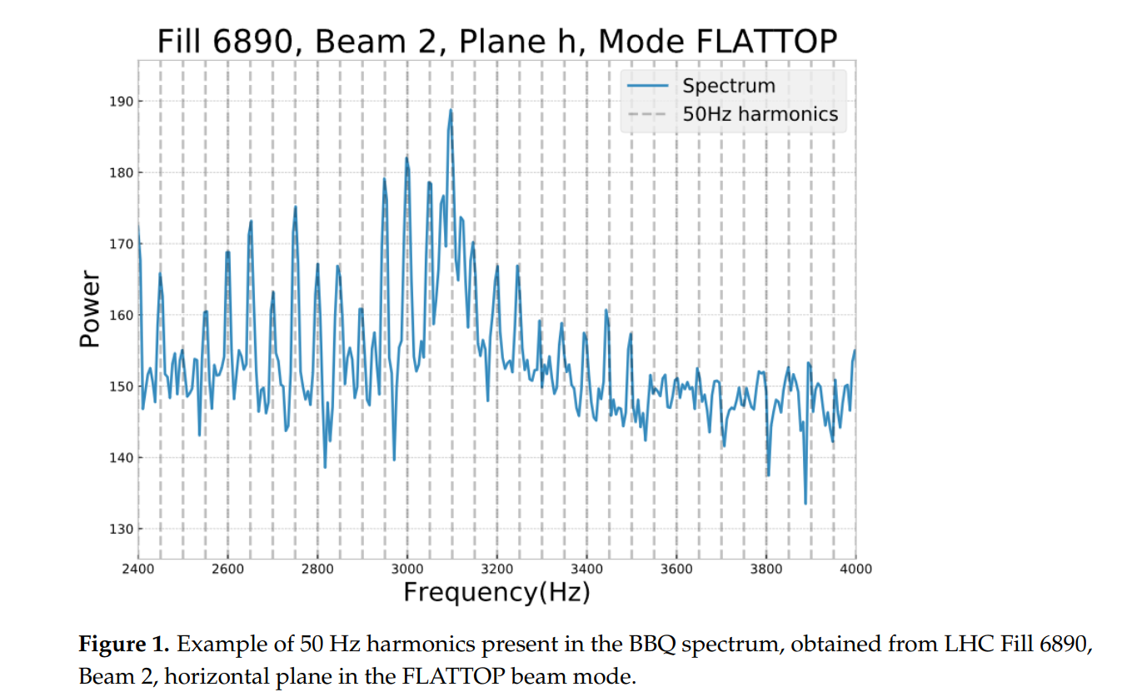
一、束测信息的准确性保证
工作点的测量
  看到CERN BBQ测量工作点的频谱图，质量也不好
  利用机器学习去提升数据质量
    Artificial Neural Networks (ANNs),
    a variant of Generative Adversarial Networks (GANs)
  这也要求我们应该对频谱法测得信号，可以用机器学习的方法去提升数据质量。

Slide 7
一、束测信息的准确性保证
数据互检
  目前针对BPM开展一些工作
    设备上线运行后，对于加速器特定区段所有BPM数据进行分析
    目前采用PCA处理方法，对在线BPM的数据进行分析，检测是否有异常数据
    同时，也可以根据PCA处理的结果，对数据进行降噪处理，提升数据质量。
  后期会对不同类型的束测设备测量的数据，进行相关性分析，建立他们之间联系，从而为发现异常设备打下基础。

Slide 8
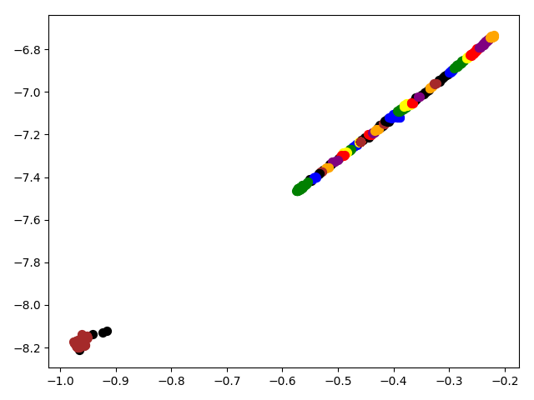
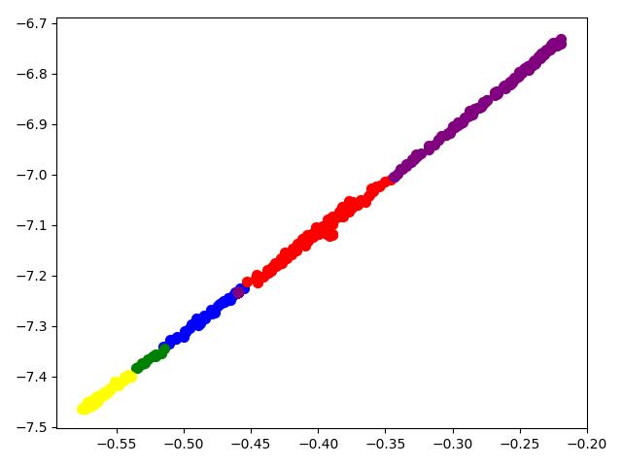
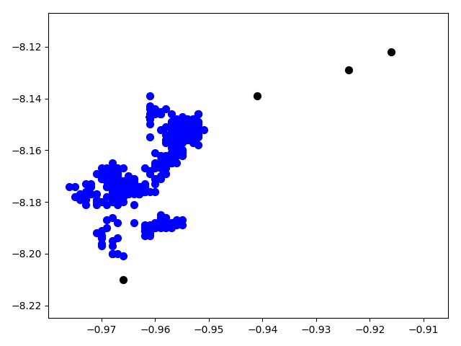
二、基于束测信息，监控加速器的工作状态
非拦截式束测设备：BPM、BLM、流强、同步光数据
2016年，依托BEPCII各类束流测量数据及相关系统进行《BEPC Ⅱ加速器运行故障诊断分析研究》，较早开展了相关研究。
  建立数据统计系统，对历史数据进行清洗加工，形成数据运行状态的统计图表
  建立数据分析系统，对BEPC Ⅱ子系统的统计数据进行数据预处理，针对不同状态，做成相应的样本数据集
  应用数据挖掘和机器学习（主要是聚类）相关算法，实现故障类别统计，黄金参数模型和子系统故障诊断等功能，实现了直流电流传感器（DCCT）、束流位置测量器（BPM）和冗余电源系统（RPS）三个子系统的部分故障诊断，分析了4W1电源故障问题
20181002-20181010-R1OBPM15x-R4OBPM16x
eps=0.006，min_sample=3
20181002-20181003-R1OBPM15x-R4OBPM16x
eps=0.012，min_sample=5
20181010-R1OBPM15x-R4OBPM16x
eps=0.006，min_sample=3
R4OBPM16x
R4OBPM16x
R1OBPM15x
R1OBPM15x
R1OBPM15x
cluster Numbers = 31
finish all in 16.437810807305446
score= 0.47287439626003713
cluster Numbers = 5
finish all in 5.09792225621397
score= 0.6436854379857672
cluster Numbers = 1
finish all in 3.6444718536999936
score= 0.6149766684003111

Slide 9
二、基于束测信息，监控加速器的工作状态
基于AI发展趋势，目前安排组里学生继续投入此方向研究。
  希望基于多种束测数据进行分析。
    期望找出束测系统异常响应设备
    在确保对应束测设备正常情况下，建立与加速器故障对应关系数据集，待数据积累一定量后，形成一定的判断机制。
数据的来源
  历史数据库
    目前多对历史数据进行分析
  实时数据库
    后期希望与离线分析相结合，发展一定的实时数据分析能力，为设备工作状态的监测提供一定的预判措施。

Slide 10
谢谢！

Slide 11
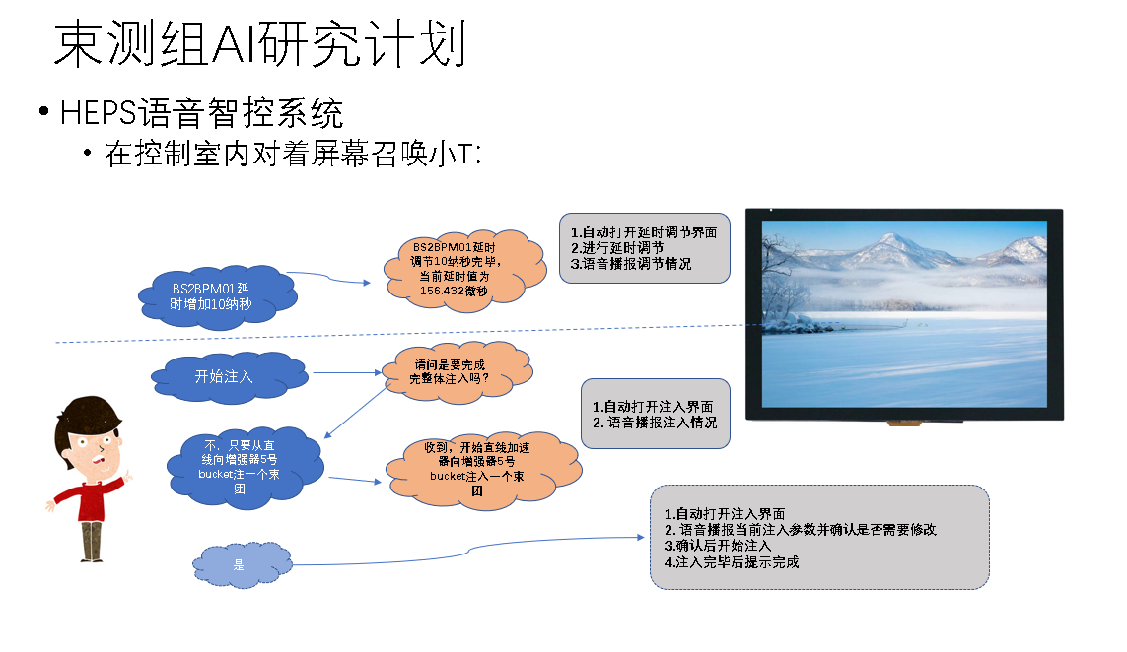

Slide 12
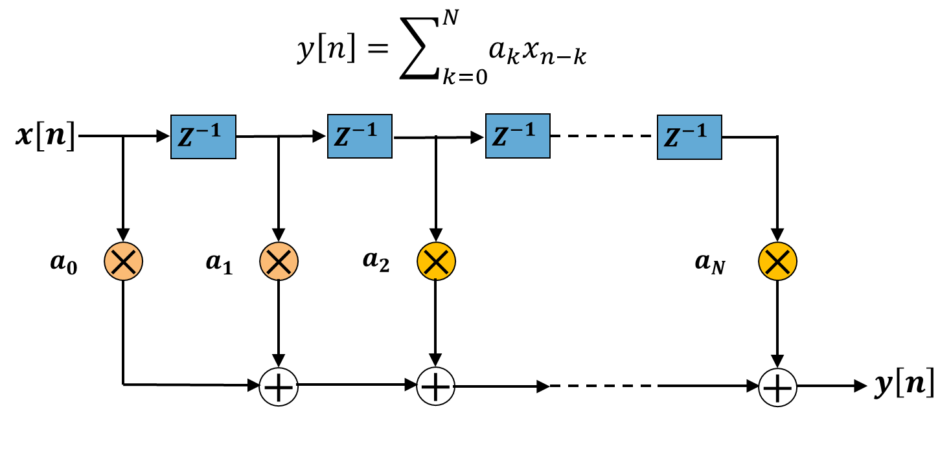
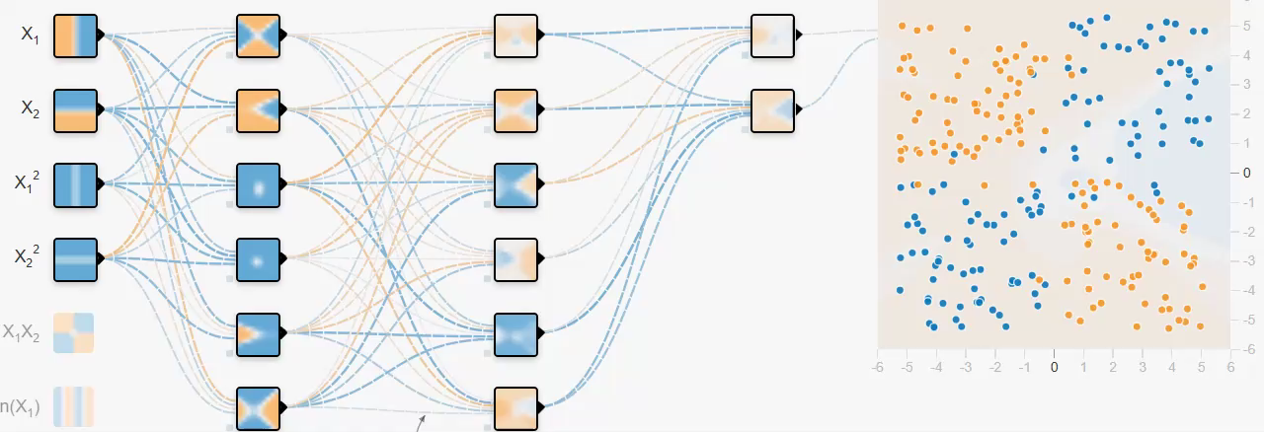
机器学习在逐束团反馈系统的应用研究
FIR滤波器的优点
  很容易产生严格的线性相位，避免被处理的信号产生相位失真
  极点全部在原点（永远稳定），无稳定性问题
  任何一个非因果的有限长序列，总是可以通过一定延时，转变为因果序列
FIR滤波器的缺点
  因为无极点，要获得好的过渡带特性，需要以较高阶数为代价
  无法利用模拟滤波器的设计结果，一般无解析公式，要借助计算机辅助程序完成
Neural Network structure
神经网络算法的工作原理
  受人脑的启发，神经网络由高度互连的神经元网络组成，这些神经元将输入与所需输出相关联。通过反复修改联系的强度，对网络进行训练，使给定的输入映射到正确的响应。
神经网络算法适合的场景
  适用于高度非线性系统建模
  当数据逐渐增多，希望不断更新模型时
  当输入数据可能有意外变动时
  当模型可解释性不是主要考虑因素时

Slide 13
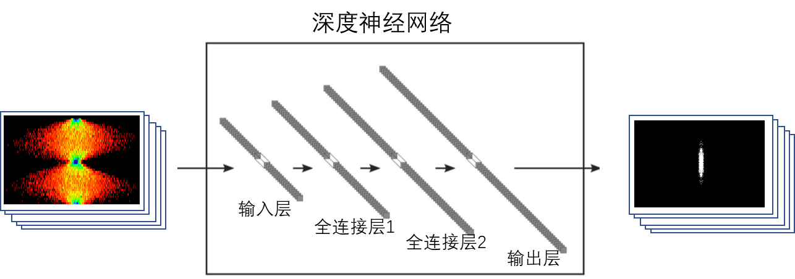
机器学习在纵向相空间重建及束流参数获取的应用
  实际上，在纵向相空间优化前，每一幅图像都包含了束流和加速器的诸多参数信息，比如注入束束长与能散、循环束束长与能散、纵向振荡频率与工作点、高频腔压与相位等。因此，建立广泛的机器学习数据，经过训练与测试，就能够从单幅图像获取得到如上诸多参数，并依次实现加速器的精确优化，或者精确反馈。如下图所示，即为通过条纹相机采集到的注入瞬态图像，经过训练后的深度神经网络处理后，获取到注入束初始状态分布，以及束流与加速器的参数等信息。
ELEGANT模拟的BEPCII 注入瞬态图像，经过深度神经网络，得到注入束初始分布。

